Slide 1
Trabalho de química
Grupo 7a
Ana Beatriz •Revellin •Mariana •Layara • Raphaela

Slide 2
Tabela periodica
Grupo 7a
1 H |  |  |  |  |  |  |  |  |  |  |  |  |  |  |  |  | 2 He
3 Li | 4 Be |  |  |  |  |  |  |  |  |  |  | 5 B | 6 C | 7 N | 8 O | 9 F | 10 Ne
11 Na | 12 Mg |  |  |  |  |  |  |  |  |  |  | 13 Al | 14 Si | 15 P | 16 S | 17 Ci | 18 Ar
19 K | 20 Ca | 21 Sc | 22 Ti | 23 V | 24 Cr | 25 Mn | 26 Fe | 27 Co | 28 Ni | 29 Cu | 30 Zn | 31 Ga | 32 Ge | 33 As | 34 Se | 35 Br | 36 Kr
37 Rb | 38 Sr | 39 Y | 40 Zr | 41 Nb | 42 Mo | 43 Tc | 44 Ru | 45 Rh | 46 Pd | 47 Ag | 48 Cd | 49 In | 50 Sn | 51 Sb | 52 Te | 53 I | 54 Xe
55 Cs | 56 Ba | 71 Lu | 72 Hf | 73 Ta | 74 W | 75 Re | 76 Os | 77 Ir | 78 Pt | 79 Au | 80 Hg | 81 Ti | 82 Pb | 83 Bi | 84 Po | 85 At | 86 Rn
87 Fr | 88 Ra | 103 Lr | 104 Rf | 105 Db | 106 Sg | 107 Bh | 108 Hs | 109 Mt | 110 Ds | 111 Rg | 112 Cn | 113 Nh | 114 Fi | 115 Mc | 116 Lv | 117 Ts | 118 Og
57 La | 58 Ce | 59 Pr | 60 Nd | 61 Pm | 62 Sm | 63 Eu | 64 Gd | 65 Tb | 66 Dy | 67 Ho | 68 Er | 69 Tm | 70 Yb
89 Ac | 90 Th | 91 Pa | 92 U | 93 Np | 94 Pu | 95 Am | 96 Cm | 97 Bk | 98 Cf | 99 Es | 100 Fm | 101 Md | 102 No

Slide 3
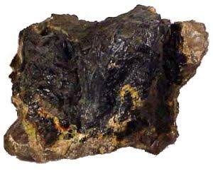
Bromo
O bromo também é extraído das águas salgadas dos mares na forma de brometo;

Slide 4
Bromo
Raio atômico
Temperatura de fusão e ebulição
Onde é encontrado na natureza.
185 pm
N* 35
Ebulição- 58,8°c
Fusão- 7,2°c negativos
Compostos inorgânicos, conhecidos como brometos

Slide 5
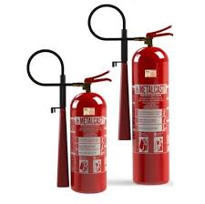
Utilização no dia a dia
Desde que foi descoberto em 1826, compostos de bromo foram utilizados em diferentes segmentos como o tratamento da água, redução das emissões de mercúrio, armazenamento e geração de energia, produção de medicamentos e em borracha de melhor qualidade, além da segurança contra incêndio.

Slide 6
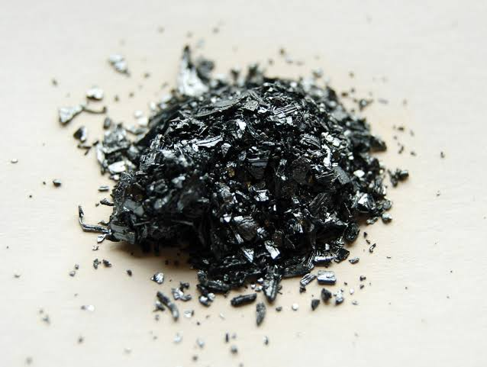
Iodo
O iodo é um sólido que evapora-se na coloração violeta quando se mistura em solventes apolares. Misturado em água tem-se os íons poli-iodetos, tornando-o uma solução de cor castanha. Esse elemento tem eletronegatividade;

Slide 7
Iodo
Raio atômico
Temperatura de fusão e ebulição
Onde é encontrado na natureza.
Ebulição- 184,3°c
Fusão- 113,7°c
Sal marinho, peixes de água salgada, frutos do mar.
147 pm
N* 53

Slide 8
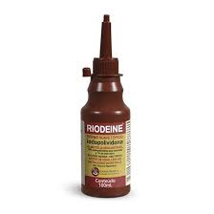
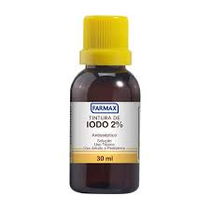
Utilização no dia a dia
O iodo é usado em fotografias, tratamento de doenças na tireoide e desinfecção de machucados. O oligoelemento produzido a partir do iodo é muito usado na medicina: iodetos como a tiroxina, que contém iodo, são utilizados em medicina interna. O sal de cozinha iodado previne o surgimento do bócio endêmico, doença causada pelo déficit de iodo na dieta alimentar.

Slide 9
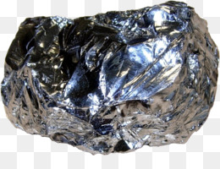
Astato
A estimativa da quantidade desse elemento na terra é de aproximadamente 31 g. Por isso, é um halogênio raro.

Slide 11
Astato
Raio atômico
Temperatura de fusão e ebulição
Onde é encontrado na natureza.
200 pm
N* 85
Ebulição- 336,8°c
Fusão- 301,8°c
Isótopos radioativos.

Slide 12
Utilização no dia a dia
O ástato tem importância somente no campo teórico e não é conhecida aplicação prática deste elemento, provavelmente por ele ser tão radioativo que vaporiza a si mesmo quando ajuntado em uma quantia apreciável.

Slide 13
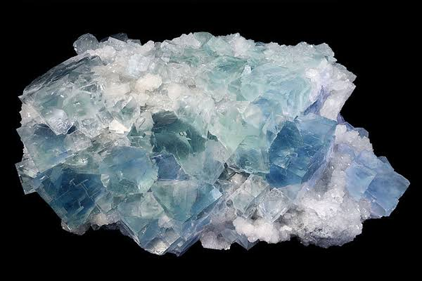
Flúor
O flúor é o elemento com maior poder de oxidação. Ele reage com muitas moléculas orgânicas e inorgânicas, e com os gases nobres criptônio (Kr), xenônio (Xe) e radônio (Rn). O flúor tem pouca solubilidade e no estado gasoso tem coloração amarela;

Slide 14
Flúor
Raio atômico
Temperatura de fusão e ebulição
Onde é encontrado na natureza.
147 pm
N* 9
Ebulição- 188,1°C negativos
Fusão- 219,6°C negativos
No solo, em minerais como a fluorite, a criorite e a fluorapatite.

Slide 15

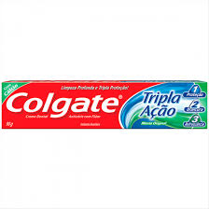
Utilização no dia a dia
Flúor e seus compostos são usados na produção de urânio e dezenas de outros produtos como, por exemplo, plásticos resistentes ao calor. Ácido fluorídrico é usado para gravações e outros efeitos em vidros. Além de muito usado em produtos para dentição e limpeza de água.

Slide 16
Curiosidades sobre o flúor
O flúor é um mineral encontrado naturalmente em todas as fontes de água, inclusive nos oceanos, e em muitos solos. Ele está presente também em alimentos como verduras, carnes, peixes e frutos do mar, arroz e feijão. Pode ainda ser encontrado na água potável de municípios que adotam a fluoração e em cremes dentais fluoretados e enxaguantes bucais de uso diário

Slide 17
Malefícios do flúor
O excesso de flúor pode levar a um quadro de intoxicação crônica chamado de fluorose. Em casos mais graves, a fluorose pode causar fraturas e até a queda dos dentes por completo. Outros locais do organismo também podem acabar afetados, como o estômago, por exemplo.

Slide 18
Benefícios do flúor
O flúor trabalha nos processos de desmineralização e remineralização. Além disso, possui efeito antienzimático e antimicrobiano, eliminando algumas bactérias e impedindo a multiplicação das mesmas.

Slide 19
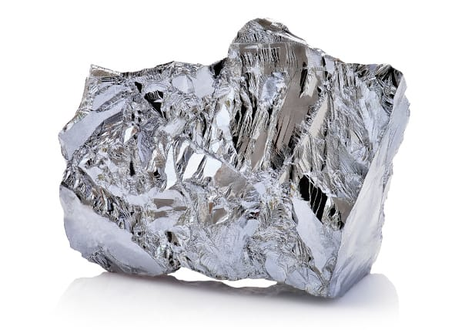
Cloro
O cloro tem alta reatividade, sua extração é através da água do mar e na natureza seu depósito é o sal gema. No estado gasoso tem coloração verde-amarelado;

Slide 20
Cloro
Raio atômico
Temperatura de fusão e ebulição
Onde é encontrado na natureza.
175 pm
N*17
Ebulição- 34, 05° c negativos
Fusão- 101,5° c negativos
Cloreto de sódio

Slide 21
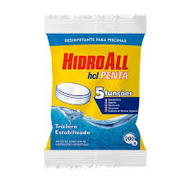
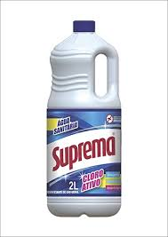
Utilização no dia a dia
Ele é usado há muito tempo com fins sanitários - e é indispensável para o tratamento da água; utiliza-se cloro também na desinfecção de resíduos industriais e de piscinas. Em virtude das suas propriedades descorantes, ele é usado no branqueamento de fibras vegetais, como algodão, linho, etc.

Slide 22
Curiosidades sobre o cloro
O cloro (CI) é o 17° elemento químico da Tabela Periódica. Compostos clorados ocorrem naturalmente no organismo humano e são encontrados no sangue, na pele e nos dentes. Os glóbulos brancos precisam de cloro para capacitá-los a lutar contra infecções. Na natureza, ele é mais abundante do que o carbono.

Slide 23
Malefícios do cloro
O hipoclorito de sódio libera Gás Cloro, que pode causar irritação das vias respiratórias, danos aos olhos e dores de cabeça. Além disso, também pode provocar outro malefícios a saúde, como: intoxicações, provocar queimaduras na pele e ser extremamente nocivo quando ingerido.

Slide 24
Benefícios do cloro
O cloro possui uma importante propriedade, que é a de potabilizar a água de consumo humano, sendo usado também como oxidante, branqueador e desinfetante. O cloro é usado para a desinfecção de piscinas porque possui a capacidade de matar bactérias e algas, entre outras coisas.

Slide 25
Hora da experiência
No experimento vamos usar apenas:
• água sanitária (cloro)
• Dipirona
• Água

Slide 26
Qual é o processo que acontece nessa experiência?
Basicamente, quando a dipirona entra em contato direto com o cloro ocorre a oxidação. Quando isso acontece é liberado uma substância que faz parte da composição do remédio, que fica azul com o processo.

Slide 27
DINÂMICA: QUIZ!!

Slide 28
Quiz flúor
Quando o elemento flúor está no seu estado gasoso, como sua cor fica?
A)Laranja
B) Amarela
C)Azul
D)Vermelha

Slide 29
Quiz flúor
Quando o elemento flúor está no seu estado gasoso, como sua cor fica?
A)Laranja
B)Amarela
C)Azul
D)Vermelha

Slide 30
Quiz flúor
Qual é o processo que o elemento flúor faz?
A)Oxidação
B)Intoxicação crônica
C)Antesimático e antimicrobiano
D)Desmineralização e remineralizacao

Slide 31
Quiz flúor
Qual é o processo que o elemento flúor faz?
A)Oxidação
B)Intoxicação crônica
C)Antesimático e antimicrobiano
D)Desmineralização e remineralizacao

Slide 32
Quiz cloro
O cloro é o “...” elemento químico da tabela periódica:
A)17°
B)13°
C)15°
D)14°

Slide 33
Quiz cloro
O cloro é o “...” elemento químico da tabela periódica:
A)17°
B)13°
C)15°
D)14°

Slide 34
Quiz cloro
Qual são os malefícios do cloro? A)dor de cabeça B) intoxicação na pele C) queimaduras D) todas as alternativas

Slide 35
Quiz cloro
Qual são os malefícios do cloro? A)dor de cabeça B) intoxicação na pele C) queimaduras D) todas as alternativas

Slide 36
Obrigado pela atenção!!! <3

Slide 37
Fonts & colors used
This presentation has been made using the following fonts:
Encode Sans
(https://fonts.google.com/specimen/Encode+Sans)
Assistant
(https://fonts.google.com/specimen/Assistant)
#191919
#494848
#4c3d4f
#856c8b
#78909c
#a5bfc2
#a4c5c6
#d4ebd0
#fff3c2

